Slide 1
POMDP Introduction
Yanqing Wang

Slide 2
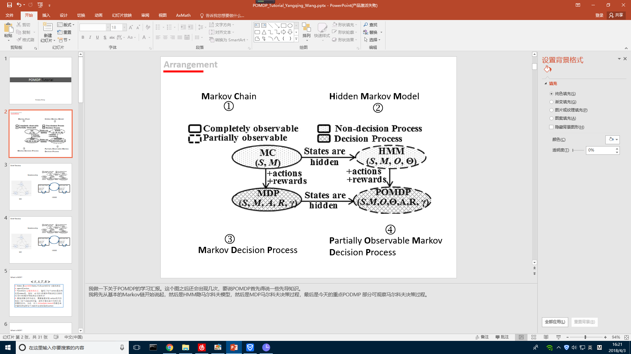
Arrangement
Markov Chain
Hidden Markov Model
Partially Observable Markov Decision Process
Markov Decision Process
Notes:
我做一下关于POMDP的学习汇报。这个图之后还会出现几次，要说POMDP首先得说一些先导知识。
我将先对马尔科夫链、HMM做一简要的介绍，介绍模型的参数和模型构成。
从基本的Markov链开始说起，然后是HMM隐马尔科夫模型，然后是MDP马尔科夫决策过程，最后是今天的重点PODMP 部分可观察马尔科夫决策过程。

Slide 3
Markov Chain
M
0.5
 | Hot | Cold | Warm
Hot | 0.5 | 0.2 | 0.3
Cold | 0.2 | 0.5 | 0.3
Warm | 0.3 | 0.1 | 0.6
0.2
0.1
0.3
0.2
0.5
0.3
0.6
0.3
S={Hot, Cold, Warm}
Notes:
马尔科夫链以温度为例子，有三种状态分别是冷、热和温暖。我们要求的参数就是每个状态之间的状态转移概率，这里一共有3*3=9个概率，构成了状态转移概率矩阵。这就是个Markov Chain

Slide 4
Hidden Markov Model
0.4
God’s mood : Good
-----------------
Sunny : 0.8
Rainy :0.2
God’s mood : Bad
-----------------
Sunny : 0.2
Rainy :0.8
0.6
0.4
0.6
S={God’s in good mood, God’s in bad mood}
O={Sunny, Rainy}
M
 | Good | Bad
Good | 0.4 | 0.6
Bad | 0.4 | 0.6
 | Sunny | Rainy
Good | 0.8 | 0.2
Bad | 0.2 | 0.8

Slide 5
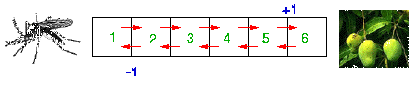
MDP Example-Mosquito Mango Problem
果农
Notes:
现在我们开始逐步深入探讨POMDP。首先从MDP开始讲起，我们先看一个例子，叫做蚊子芒果问题。假设现在有一个毫无经验又怕文字的果农，这个果农就是我们的agent。这个果农只能在一个6个各自大小的空间左右移动。在最左边生活着一大群蚊子，在最右边是一片芒果树林。
果农每次移动都是从一格左移或右移到另外一格，并且这个由6个格子组成的移动空间装有智能系统，果农每做一次移动，都会获得一个分数，获得的分数越大表示离芒果树林越近，分数越小表示离芒果树林越远而离蚊子越近
由于这个果农没有什么经验和常识，果农需要通过自己的学习来找到到达芒果树林的最佳移动策略，在这个简单的例子里最佳的移动策略就是一直往右走就对了。

Slide 6
MDP Example-Mosquito Mango Problem
Environment (World)
S={1, 2, 3, 4, 5, 6}
Action={move left, move right}
Reward: move left : -1
move right : +1
果农（agent）
Reinforcement Learning
Notes:
MDP其实是一个典型的Reinforcement Learning的问题。Reinforce Learning是机器学习的一个分支，在增强学习中，需要通过采取不同的行动和周遭的环境进行交互，从而获得反馈的角色是agent，agent通过action来影响Environment。在蚊子芒果问题中，…这个就是environment, 果农就是agent。
需要注意的是在MDP中的States是可观察的，就是果农每做一次移动，他是可以知到自己处在哪一个格子中的。

Slide 7
MDP
S: States 反映的是当前包括在environment的一个状态。（格子1-6）
A: agent的action（move left move right）
M: 状态转移概率矩阵
R: agent做出action之后所获得的对应的reward。（move left -1 move right +1）
要使决策过程自动化，需要衡量采取action的代价和处于某个states的价值，这样才能比较不同的行动决策的好坏。为此，引入Immediate reward的概念来计算和评估在每个state中应该采取的action : discount factor
Notes:
所以我们再来看MDP的一般性定义。一个MDP可以表示为一个五元组，其中，
S 就是States，比如在蚊子芒果问题中果农所处的格子每个格子就可以代表一个状态。
A 就是agent能够采取的动作，比如果农的左移和右移。
M 就是状态转移概率矩阵，描述当agent处在采取某个action后从某个状态转移到另外一状态的概率分布。
R 为了衡量agent处在某个状态和采取某个行动的价值，引入immediate reward的概念，随着agent的每次行动，都会得到一个相应的reward。比如果农右移+1 左移-1
Gamma: discount factor,是模型训练的一个参数，有点学习率的那种意思。

Slide 8
Solution to an MDP
The solution to an MDP is called policy(S->A)
Assumption:
we will have a limited lifetime. For instance, assume that each day that we wake up we must make a decision about something. We want to make our decision assuming that we will only have to make decisions for a fixed number of days.
finite horizon solution
horizon length
虽然我们的目标是要得到最终的policy，实际上我们计算的是一个value function。
Notes:
MDP 模型要解决的就是求一个policy，他实际上表现为一种States到Action的映射。可以认为说是一种策略，就是处在某个state下要做什么action的一种推荐。
这个假设的意思是当我们拿到一个训练样本的时候，比如是一个用户一天的搜索日志，我们假设用户的一条查询是一个action。用户的查询个数一定是有限个数，也就是说用户行动的次数是有限次数，模型的训练也只需要关心用户采取的action的次数。
基于以上假设得出的solution就叫做finite horizon solution, horizon length就是在我们拿到的一个训练样本中，agent总共行动了几次的这个次数就是horizon length。
关于value function的计算方法会在后面介绍。

Slide 9
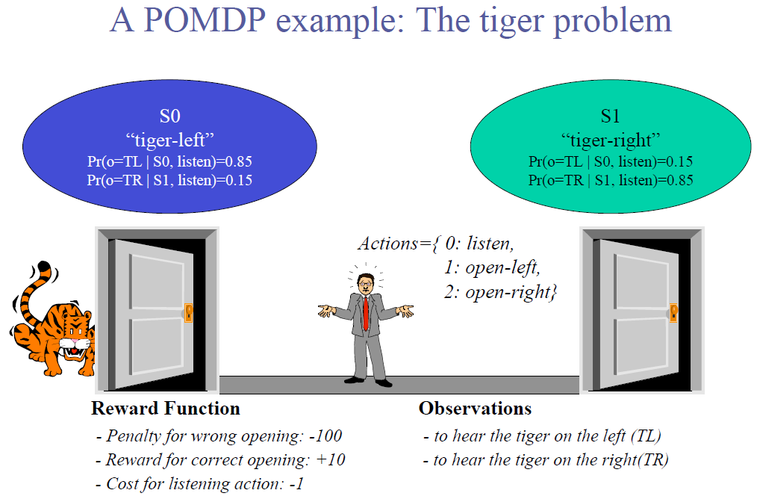
POMDP Example – Tiger Problem
Notes:
对MDP有了一个整体的了解之后，我们开始了解POMDP 部分可观察马尔科夫过程。还是通过一个简单的例子带入。就是老虎问题这是一个典型的2 states 3 actions 的POMDP模型。
。现在有一个人站在走廊的中间，他的左边和右边各有一扇门，老虎可能藏在任何一扇门的后面，但是agent能做的动作只有用耳朵听，开右边的门和开左边的门这三种。并且这个人只有10000点的分数。假如他不小心开到了有老虎的那扇门，就扣100点，反之加10点，如果他什么也不做只是听声音猜测，测会扣1点。每次agent行动过后，老虎的位置可能会变化，但总的来说就是只有两种状态，老虎在右边或者老虎在左边。
此外，每次agent倾听过后会做出自己的猜测，猜测老虎是在哪一边。就是observation。需要注意这里的观测是agent代表的是agent主观的一种判断，并不代表真正客观的状态。
Reward 是谁给出的：world 比如说一个裁判。

Slide 10
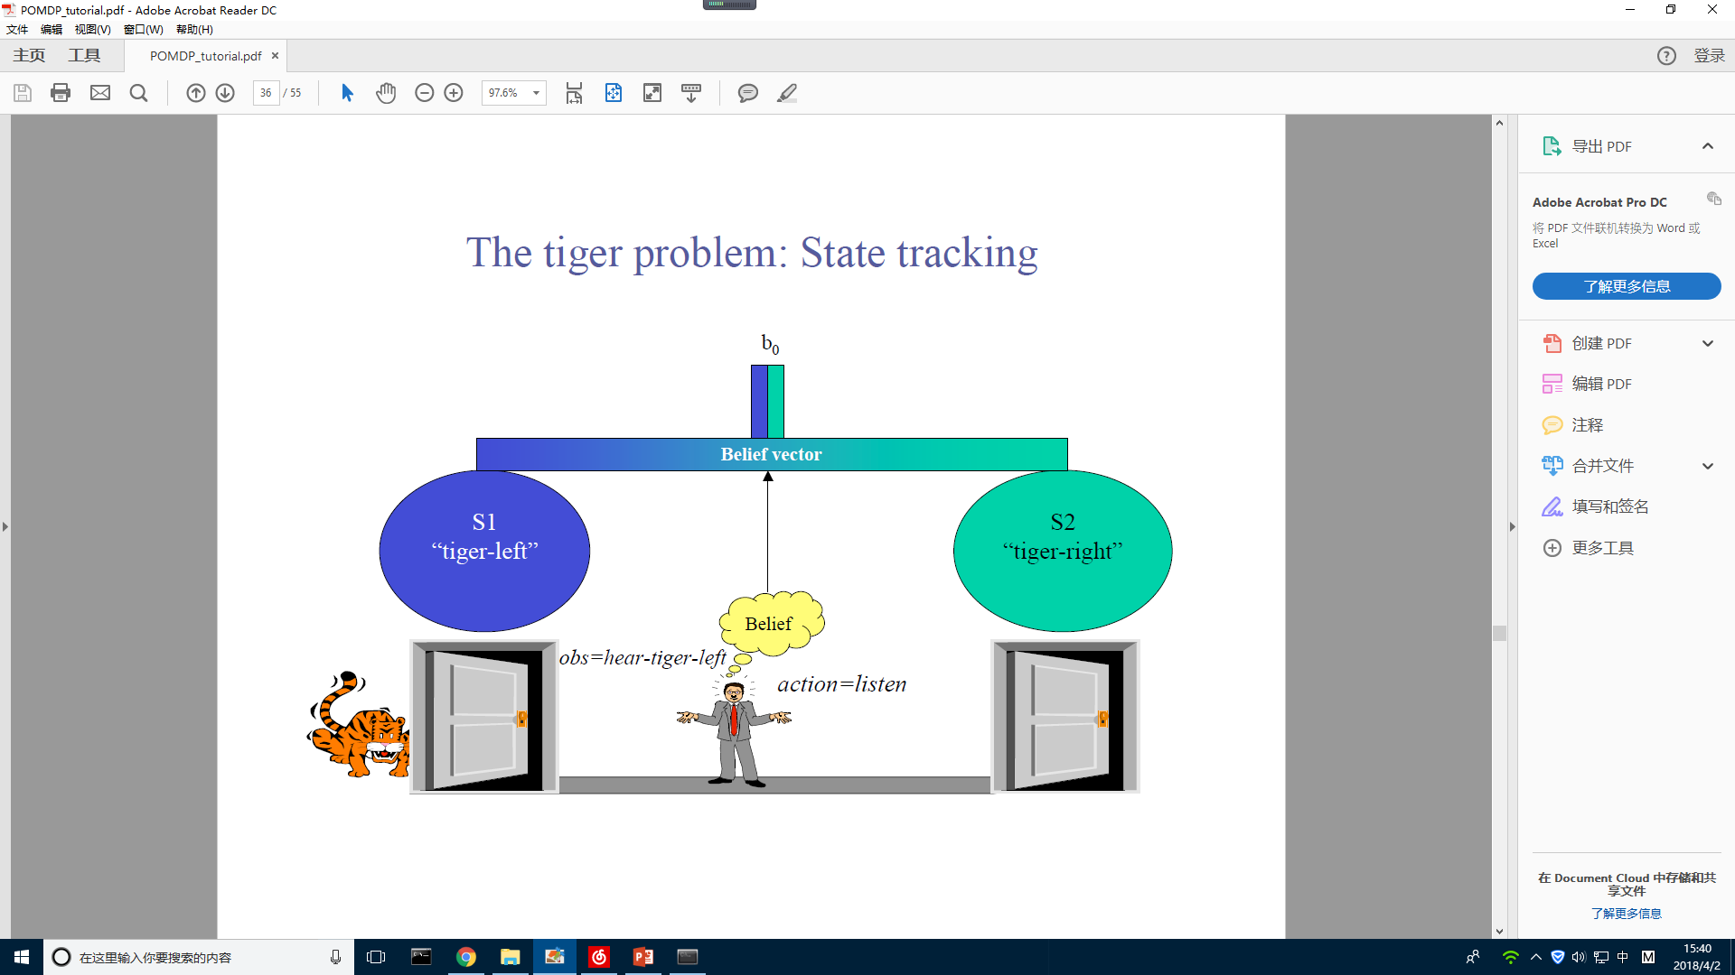
POMDP Example – Tiger Problem

Slide 11
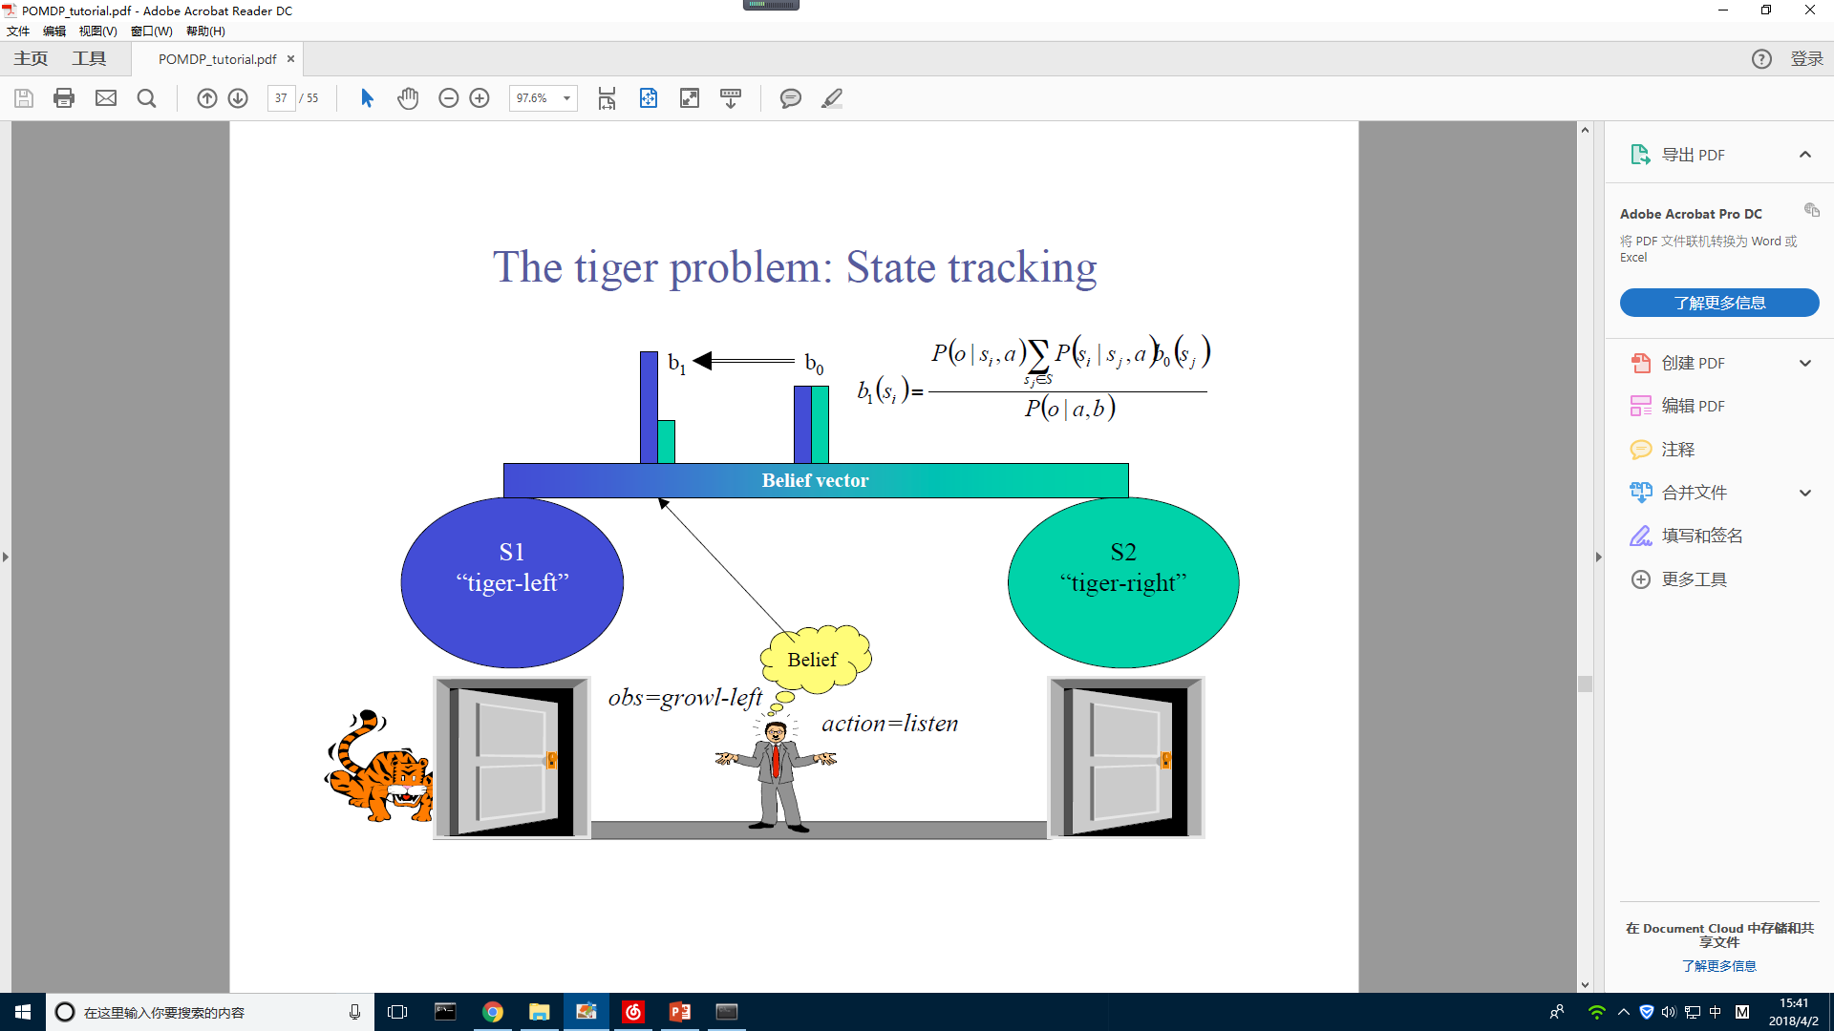
POMDP Example – Tiger Problem

Slide 12
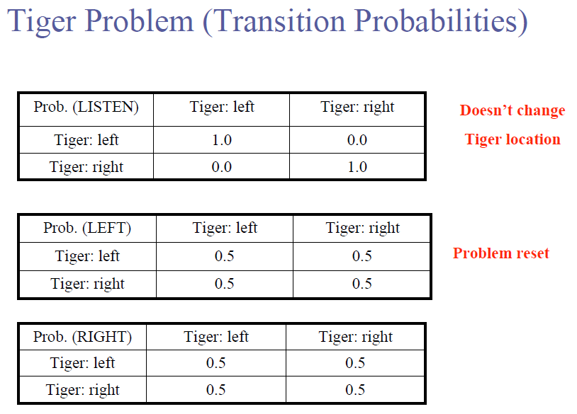
POMDP Example – Tiger Problem

Slide 13
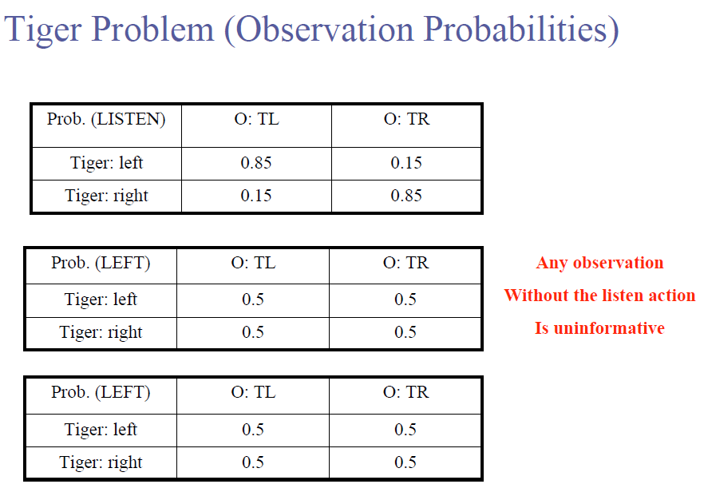
POMDP Example – Tiger Problem

Slide 14
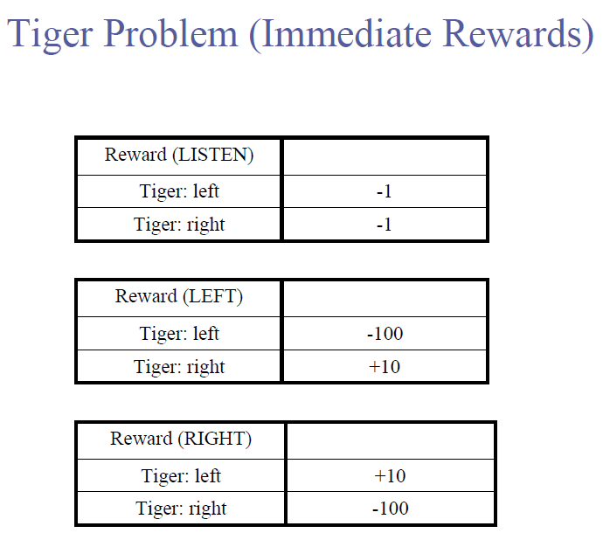
POMDP Example – Tiger Problem

Slide 15
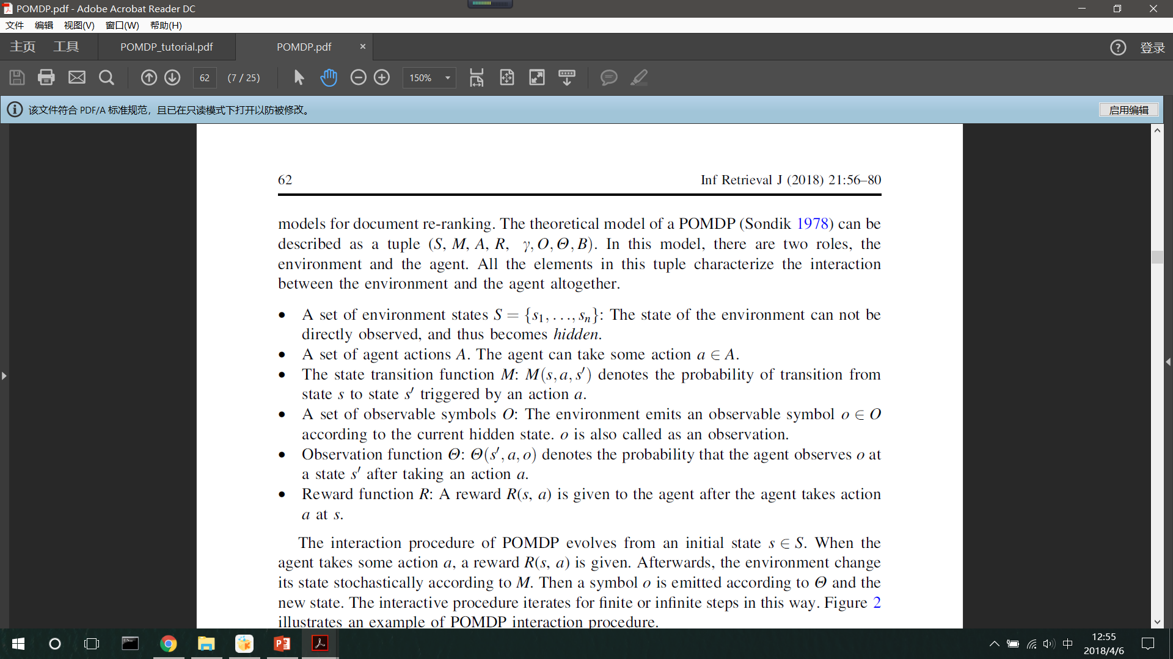
POMDP
B : A distribution over states. Updated after every value iteration
Notes:
MDP假设下一个状态仅仅和当前状态和action有关，这也称作Markov assumption，这也能体现在POMDP中
所以说一个POMDP可以表现为8元组。其中S、M、A、R、gamma都和MDP中的定义一样。主要的不同是观测代表的是agent的主管的判断，不代表客观的情况。因为在有些情况下客观情况是很难判断的。
Theta 是观测函数，表现为矩阵的形式。
B 是belief space, 表现为各个状态的概率分布。会随着每次的value iteration 更新。

Slide 16
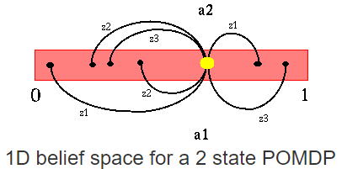
POMDP – Solution-Belief State-Belief Space
In MDP our problem is to find a mapping from states to actions;
In POMDP our problem is to find a mapping from probability distributions (over states) to actions.
越往左表明处在s2的概率越大，越往右表示处在s1的概率越大
We will refer to a probability distribution over states as a belief state and the entire probability space (the set of all possible probability distributions) as the belief space.
Notes:
每个点是一个belief state（黄点是初始belief state）
知道action 和 observation 就能知道下一个belief state。也就是下一个world的belief state。
Note that for a given action, the next belief state probabilities must sum to 1

Slide 17
POMDP – Value Function and Value Iteration
求value function可以分为以下几个步骤：
求在已知一个a和o的情况下如何计算一个belief state的值(value)。
在已知一个a和o,计算所有的belief state的值。
已知一个action如何计算一个belief state的值。
考虑所有action计算一个belief state的最终的值。

Slide 18
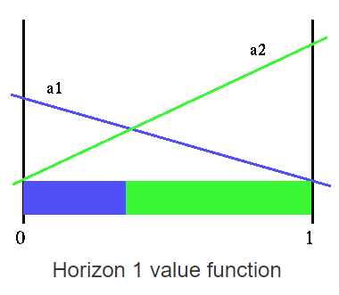
POMDP – Value Function and Value Iteration
Two States
Two Actions
Three observations
Horizon length=1时，value function = reward function
对于每个action和state的组合都有一个reward的值。
每个action对应的reward能够组成一个线性方程，多个action的reward方程画出的直线相交，并且直观地反应了在各个belief state下应该采取的最佳的action。

Slide 19
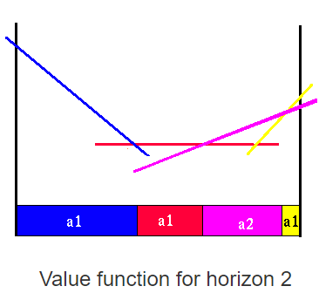
POMDP – Value Function and Value Iteration
Policy 1
Policy 2
Policy 3
Policy 4
Notes:
The partition shown below the value function in the figure above shows the best horizon 2policy, indicating which action should be taken in each belief state. Notice that there are three different regions, two of which are adjacent, where we choose action a1. These regions are distinguished because, although the initial action is the same, the future action strategies will be different.

Slide 20
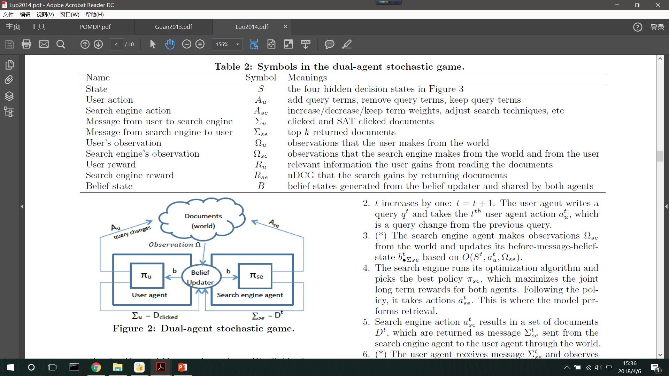
Session Search Modeling
Notes:
最后三个参数设计到比较复杂的数学公式计算，并且其原理和之前说的value iteration计算原理一样所以这里就不再讲解。

Slide 21
Session Search Modeling-Framework
1
4
6
2
3
8
7
5

Slide 22
当前进度
数据处理
和训练样本抽取
模型构建和初始化
通过value iteration 进行模型的训练
得出结果及收尾处理
Notes:
同样的，两种agent也有自己的观测，关的也是从两个维度描述，也就是相关性维度和用户探索某个话题的深度。需要注意的是这里的观测并不是指字面意义上的直接观测，而是用户自己的判断和搜索引擎自己定的规则，并且对应的观测概率矩阵都是通过公式计算出来的。

Slide 23
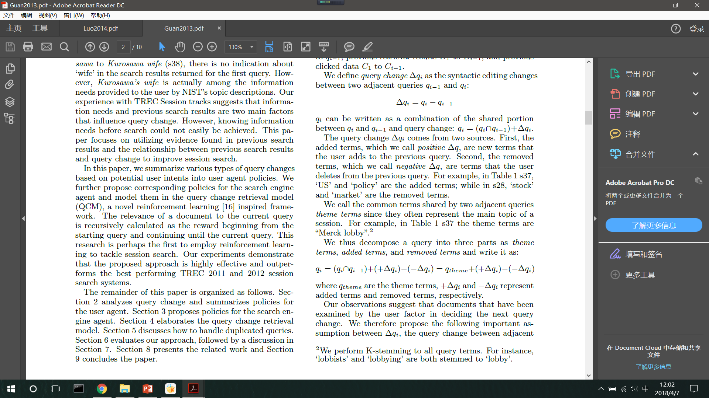
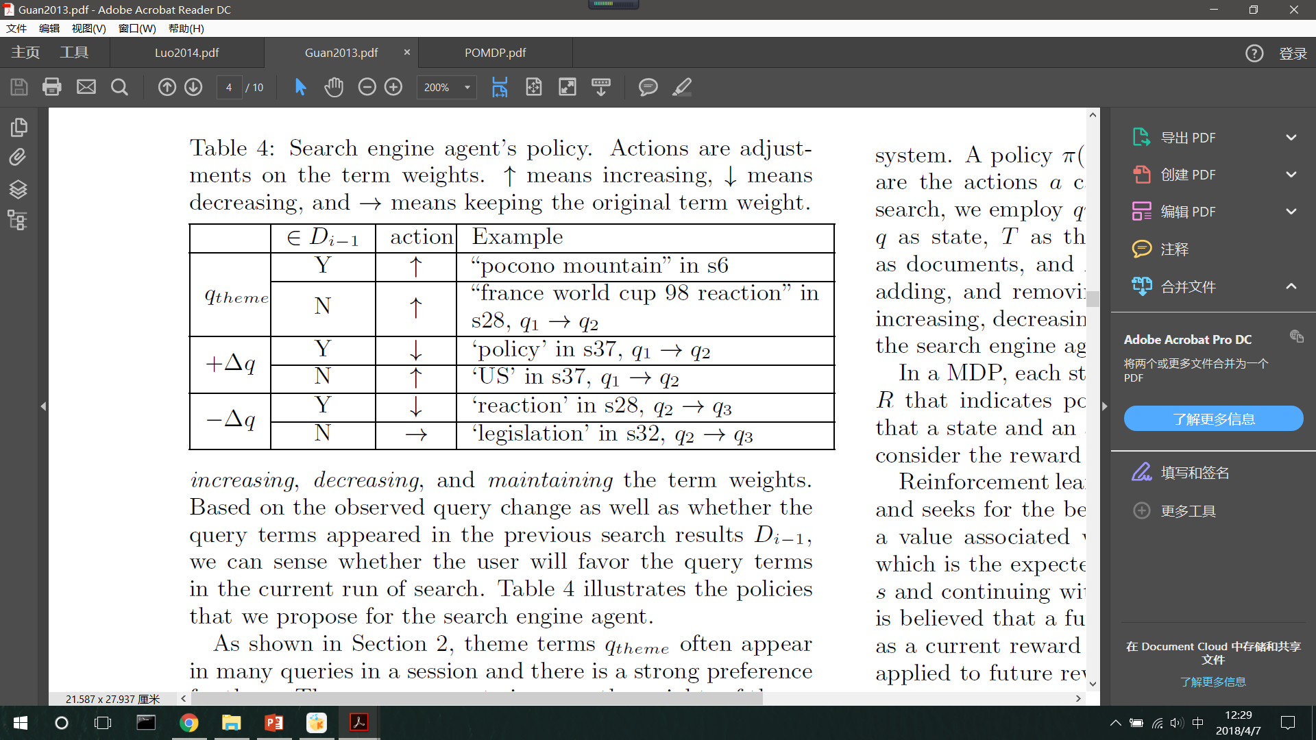
POMDP – Session Search Modeling - Actions
Add / Remove / Keep query terms
Increase / Decrease /Keep term weights
Clicked and SAT clicked documents
Top k returned documents
K
A
R
Notes:
对于Session Search 建模，是一个双agent的模型，使用搜索引擎进行查询的用户是user agent搜索引擎自己是 search engine agent，它们的动作可以分为两大类，一类是直接作用在world上的，另一类是只在agent之间相互作用的。虽然有这么多种action，但是最后训练出来的模型推荐的只是用户的动作。就是红色框起来的部分
Au 是user agent的动作。

Slide 24
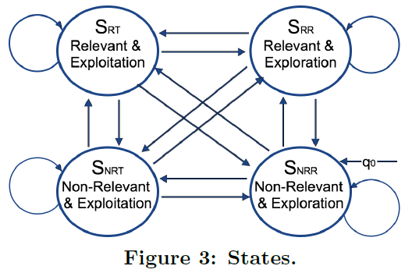
POMDP – Session Search Modeling - States
Notes:
S 从两个维度来进行判断一个是用户查询一个话题的深度

Slide 25
POMDP – Observation Function
 | Non-Rel | Rel
S=Non-Rel | 0.08708709 | 0.91291291
S=Rel | 0.91291291 | 0.08708709
 | Exploration | Exploitation
S=Exploration | 0.19675926 | 0.80324074
S=Exploitation | 0.80324074 | 0.19675926
Notes:
同样的，两种agent也有自己的观测，关的也是从两个维度描述，也就是相关性维度和用户探索某个话题的深度。需要注意的是这里的观测并不是指字面意义上的直接观测，而是用户自己的判断和搜索引擎自己定的规则，并且对应的观测概率矩阵都是通过公式计算出来的。

Slide 26
POMDP – Observation Function
 | Exploration | Exploitation
S=Exploration | 0.1553567 | 0.8446433
S=Exploitation | 0.8446433 | 0.1553567
 | Exploration | Exploitation
S=Exploration | 0.23515579 | 0.76484421
S=Exploitation | 0.76484421 | 0.23515579
Notes:
同样的，两种agent也有自己的观测，关的也是从两个维度描述，也就是相关性维度和用户探索某个话题的深度。需要注意的是这里的观测并不是指字面意义上的直接观测，而是用户自己的判断和搜索引擎自己定的规则，并且对应的观测概率矩阵都是通过公式计算出来的。

Slide 27
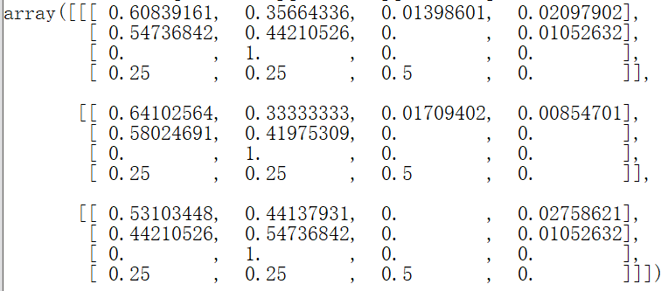
POMDP – Transition
Notes:
同样的，两种agent也有自己的观测，关的也是从两个维度描述，也就是相关性维度和用户探索某个话题的深度。需要注意的是这里的观测并不是指字面意义上的直接观测，而是用户自己的判断和搜索引擎自己定的规则，并且对应的观测概率矩阵都是通过公式计算出来的。

Slide 28
Thank you

